Slide 1
高光谱图像分类方法

Slide 2
CONTENTS
目录
1
课题的来源和背景
03
2
卷积神经网络
09
3
研究内容及研究方案
15
4
进度安排
26

Slide 3
1
课题的来源和背景

Slide 4
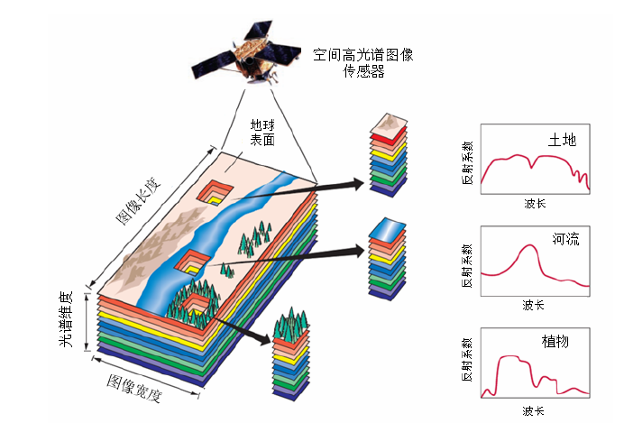
课题的来源和背景
第 页
全色图像、RGB图像、多光谱图像
全色图像：遥感器获取整个可见光波段(0.38μm-0.76μm)的黑白影像(单通道)。
RGB图像：三通道，使用R、G、B3个分量标识一个像素的颜色。
多光谱图像：将地物辐射电磁波分割成若干个较窄的光谱段，以摄影或扫描的方式，在同一时间获得同一目标不同波段信息的图像，一般包含几个至几十个波段。不同地物有不同的光谱特性，同一地物具有相同的光谱特性，不同地物在不同波段的辐射能量有差别，取得的不同波段图像上也有差别。

Slide 5
课题的来源和背景
第 页
高光谱图像
光谱分辨率在10nm数量级范围内的光谱图像称为高光谱图像，一般包含几百甚至几千个波段。
星载光谱成像仪会在沿着轨道飞信时，对地表发出不同波段的光谱信号。而地表不同物质对每一个波段的光谱信号的吸收率和反射率都不同，所以星载光谱成像仪根据地表所有物质对每一个波段的光谱的不同反馈信号，可以绘出一副地表的二维图像。
通过高光谱设备获取的是一个三维数据，不仅有图像的信息，并且在光谱维度上进行展开，结果不仅可以获得图像上每个点的光谱数据，还可以获得任意一个谱段的影像信息。

Slide 6
课题的来源和背景
第 页
挑战：
1. 原始的高维空间中，包含有冗余信息以及噪音信息。过多的光谱冗余信息甚至还会限制物体分类和目标识别的准确度导致Hughes 现象，就是过高的维数导致高光谱分类识别无法正常进行，反而出现精度下降的现象。
2. 空间分辨率较低，而仅仅利用光谱特征可能出现“同物异谱”、“同谱异物”现象。
3. 标记样本少且不同类别的样本在数量上分布不均匀。相较与普通图像的人工标注标签，对高光谱图像进行标注的成本更高，难度更大。
方案：
1. 利用卷积神经网络结合空间信息和光谱信息的方法。
2. 采用有监督分类方式。对分类器使用己标定类别标签的样本进行训练学习，根据样本训练出的模型对样本进行判别分类。

Slide 7
2
卷积神经网络

Slide 8
卷积神经网络
第 页
卷积神经网络：
卷积神经网络具有强大的特征提取能力，可以充分挖掘出高光谱图像的内在特征。并且卷积神经网络使用梯度下降的训练方法，不需要过多的先验知识，只需给定输入和分类标签，即可自动完成特征的提取及分类
特有的感受野结构与实际的生物神经网络更加接近。局部连接能够减少网络神经元之间连接，大大缩减了网络复杂度。
同一层的参数共享有利于网络的并行计算，在庞大的图像数据和深层次的网络结构的条件下能够节省大量的训练时间。

Slide 9
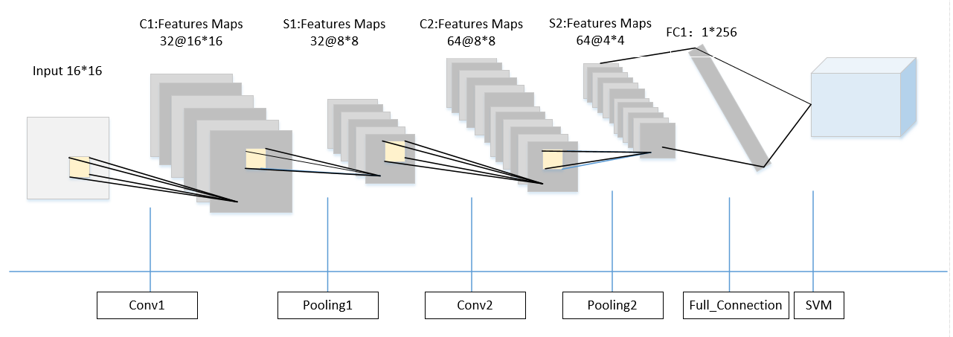
卷积神经网络
第 页
多分类问题
卷积神经网络是一种前馈神经网络。从结构上看，卷积神经网络可以分为两部分：第一部分由卷积层和池化层组成，数据处理方式为通过神经元进行图像的局部信息的卷积或者下采样处理，从而达到对图像信息的特征提取和数据降维的功能；第二部分通常由多层感知机构成，将前一部分的输出作为输入，通过充当分类器的全连接层处理，得到预测分类的标签。

Slide 10
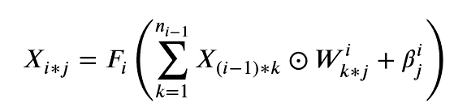
卷积神经网络
第 页
卷积层

Slide 11
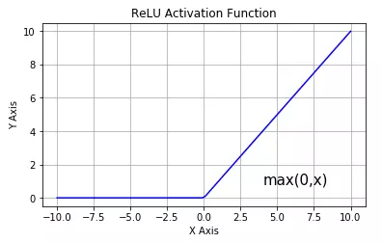

卷积神经网络
第 页
对于二维或者多维的图像数据来说，线性处理不能对特征进行有效区分。卷积神经网络中的激活函数的作用即为模型添加非线性因素，提高卷积网络对真实的模型的表达能力，从而解决线性模型不能解决的问题。
ReLU 激活函数是目前较为常用且效果较好的一个激活函数。其优点是不存在梯度消失问题，而且只需要判断输入是否大于零，计算速度较其他激活函数相对较快，有利于节省网络训练时间。

Slide 12
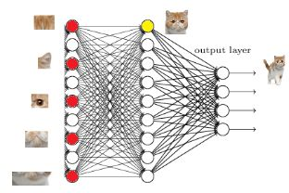
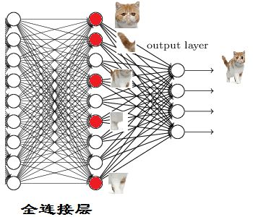
卷积神经网络
第 页
全连接层
卷积取的是局部特征，全连接就是把以前的局部特征重新通过权值矩阵组装成完整的图。因为用到了所有的局部特征，所以叫全连接。
提取特征的任务基本完成，只需要将提取到的特征变换成一个n×1的向量。前一层的所有神经元和后一层中的所有神经元都要进行连接，多层卷积进行卷积后得到的特征一般是待分类目标的某一局部具有语义信息的特征，这些特征一般不直接用于分类，而是经过 2~3 层的全连接层将这些特征根据训练出来的连接权重进行加权组合，这样得到的特征才是真正具有判别性的可以用于分类的特征。

Slide 13
卷积神经网络
第 页
Softmax
一副待分类的高光谱图像通常包含多个类别，且类别之间并不互斥，即一个物体只属于一个类别。在CNN特征提取之后将全连接层的输出输入到Softmax分类器对
像素点分类。Softmax分类器通常用于多分类上，是通过概率值（0-1之间）的大小确定最终的类别。

Slide 14
卷积神经网络
第 页
交叉熵
交叉熵刻画两个概率分布的相似程度，用来度量预测损失。交叉熵值越小，两个概率分布越接近。
卷积神经网络的训练采用反向传播方法调整模型参数。抽取训练数据，得到预测分类结果，再使用训练数据的正确标注，计算样本预测损失，然后根据损失更新神经网络模型参数。
Y——样本的one-hot向量
——softmax输出向量
m——样本数量
 | 猫 | 狗 | 猪
label | 0 | 1 | 0
predicion | 0.3 | 0.6 | 0.1

Slide 15
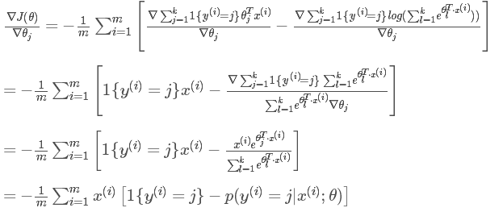
卷积神经网络
第 页
交叉熵
交叉熵刻画两个概率分布的相似程度，用来度量预测损失。交叉熵值越小，两个概率分布越接近。
卷积神经网络的训练采用反向传播方法调整模型参数。抽取训练数据，得到预测分类结果，再使用训练数据的正确标注，计算样本预测损失，然后根据损失更新神经网络模型参数。
Y——样本的one-hot向量
——softmax输出向量

Slide 16
3
研究内容及方案

Slide 17
数据集
第 页
采用高光谱遥感图像研究领域最常用的三个高光谱图像数据集，分别是Indian Pines数据集、Pavia University数据集和Salinas数据集。选择该三个数据集的原因有：
三个数据集包含不同空间分辨率；
既包含野外地区，又包含城镇中心区域；
三个数据集的光谱波段数都不同，从 100 光谱波段到 200 光谱波段不等；
三个数据集的类别数量较为复杂，能够最大程度的考验模型的分类能力和分类效果。

Slide 18
评价指标
第 页
误差矩阵(混淆矩阵)
总体精度(OA)：所有样本中被正确分类的个数占所有测试样本的比例。数据的真实归属类别，不能反映各种地物具体的准确程度
Kappa系数：
评估一致性，评价分类结果存在的不确定性；
取值范围为[-1,1]
行：数据的真实归属类别。总数代表该类别的数据实例的数目。
列：数据的预测类别。总数代表真实数据被预测为该类的数目。
：第a类数据被分为b类的数目
主对角线上的元素：每一类样本被正确分类的个数。
平均精度(AA)：每一类样本的分类精度的平均值
值越接近于1，表明算法的分类性能就越好

Slide 19
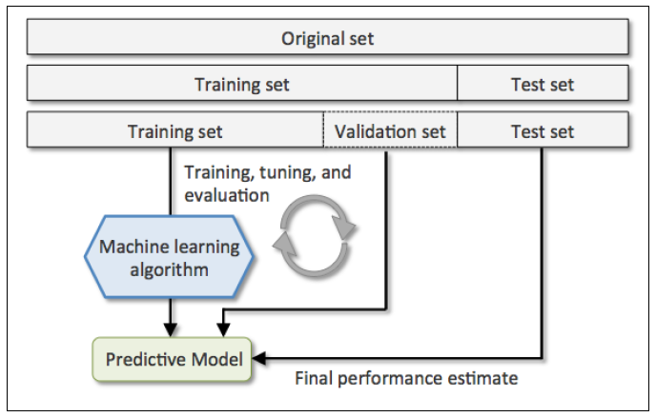
数据划分
第 页
训练集：直接参与了模型调整参数的过程，不能用来反映模型真实的能力。
验证集：模型训练过程中单独留出的样本集，不参与训练过程。它可以用于调整模型的超参数（学习率等）和用于对模型的能力进行初步评估，防止过拟合（多次使用，与训练集不交叉）。
测试集：用来评估最终模型的泛化能力。但不能作为调参、选择特征等算法相关的选择的依据（只使用一次）。
参数：由模型通过学习得到的变量，比如权重和偏置。
超参数： 根据经验进行设定，影响到权重和偏置的大小，比如迭代次数、学习速率等。

Slide 20
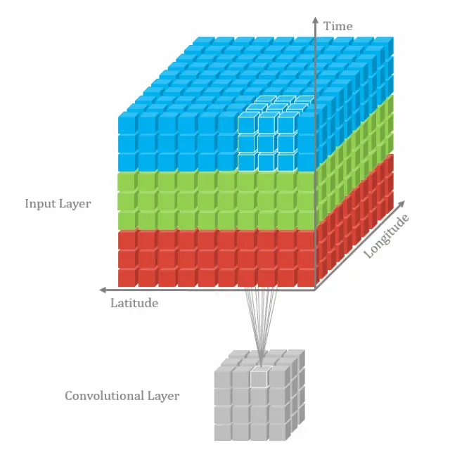

3D-CNN
第 页
3D-CNN
针对单通道，与2D卷积不同之处在于，输入图像多了一个 depth 维度，卷积核也多了一个维度，因此卷积核在输入3D图像的空间维度（height和width维）和depth维度上均进行滑窗操作，每次滑窗与 (k_d, k_h, k_w) 窗口内的values进行相关操作，得到输出3D图像中的一个value。
针对多通道，输入大小为(channel, depth, height, width)，则与2D卷积的操作一样，每次滑窗与多个channels上的 (k_d, k_h, k_w) 窗口内的所有values进行相关操作，得到输出3D图像中的一个value。

Slide 21
数据集
第 页
Pavia University
bands：103
classes：9
在一个城市地貌地区被获取，其他两个数据集均在野外地区。帕维亚大学数据集是由意大利帕维亚大学的 ROSIS 传感器采集的。在舍弃原始的 13 个嘈杂的光谱波段后，剩余且保留的光谱波段数目为 103 个。该数据集的的尺寸大小610×340，空间分辨率为 1.3米/像素。真实地貌信息包括 9 个类42776 个标记样本，种类大致包含树木，沥青路，建筑以及彩绘过的金属物体。
0.43-0.86μm 波长范围，共包含2207400 个像素，但是其中包含大量的背景像素，包含地物的像素总共只有 42776 个。
Notes:
103个波段，9类，城市地貌，分辨率，波长范围，样本数多

Slide 22
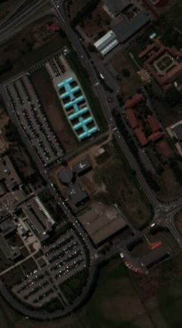
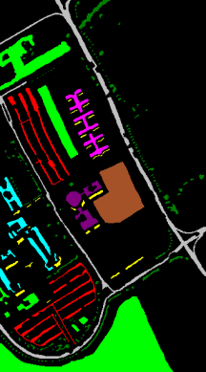
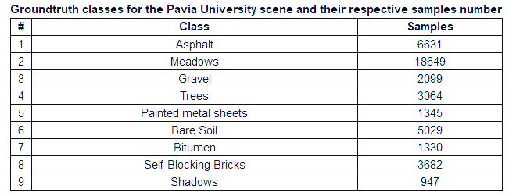
数据集
第 页
Pavia University

Slide 23
Pavia University
第 页
Classification results(％)：不同方法 PaviaU
Class | 1D-CNN | 2D-CNN | 3D-CNN
1 | 86.47 | 92.78 | 97.95
2 | 87.92 | 94.23 | 94.59
3 | 82.04 | 95.79 | 96.24
4 | 96.23 | 97.70 | 99.05
5 | 99.39 | 99.91 | 100.00
6 | 87.35 | 91.01 | 99.72
7 | 95.04 | 94.51 | 99.25
8 | 85.41 | 93.31 | 99.67
9 | 100.00 | 100.00 | 100.0
OA | 88.46 | 94.13 | 97.03
AA | 91.10 | 95.48 | 98.52
Kappa×100％ | 84.78 | 92.17 | 96.04

Slide 24
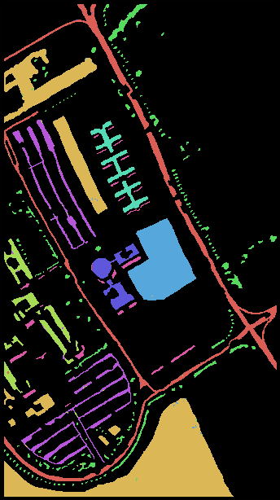
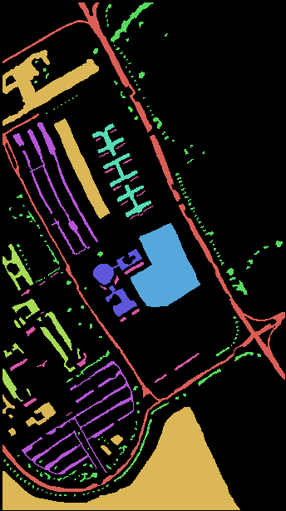
Pavia University
第 页
Classification results
prediction vs ground truth

Slide 25
特征融合
第 页
特征融合
卷积核尺寸越大，其卷积层的神经元感受野越大，处理过的图像也就越平滑，对图像局部区域的共性特征提取也越好；反之，如果卷积核尺寸越小，神经元的感受野越窄，卷积后图像越尖锐，表明对图像极小范围内的特性特征提取的越充分。如何充分提取其图像的共性特征和特性特征进行分类是很有必要且具有研究价值的。
模块“多尺度求和”，用于深度特征提取，可以将多个尺度和不同层次的特征从不等层中组合起来，保证了信息的完备性。

Slide 26
Pavia University
第 页
Classification results(％)：不同方法 PaviaU
Class | 1D-CNN | 2D-CNN | 3D-CNN | 3D-CNN（特征融合）
1 | 86.47 | 92.78 | 97.95 | 99.30
2 | 87.92 | 94.23 | 94.59 | 99.95
3 | 82.04 | 95.79 | 96.24 | 93.88
4 | 96.23 | 97.70 | 99.05 | 99.21
5 | 99.39 | 99.91 | 100.00 | 100.00
6 | 87.35 | 91.01 | 99.72 | 100.00
7 | 95.04 | 94.51 | 99.25 | 98.58
8 | 85.41 | 93.31 | 99.67 | 99.60
9 | 100.00 | 100.00 | 100.0 | 100.00
OA | 88.46 | 94.13 | 97.03 | 99.40
AA | 91.10 | 95.48 | 98.52 | 98.61
Kappa×100％ | 84.78 | 92.17 | 96.04 | 97.64

Slide 27
数据集
第 页
Indian Pines
bands：224
classes：16
AVIRIS 仪器在印第安纳州西北部的农业土壤上获取的印第安纳州松树林数据集，其空间维数为 145×145，光谱波段数为 224
。该数据集的空间分辨率为每像素 20 米。在丢弃受大气吸收影响的 4 个零值波段和 20 个低信噪比光谱波段后，对数据集保留了 200 个光谱通道。波长范围为0.4-2.5μm 从像元角度上来看，数据集共包含 10366 个标记像素和 16 个地面真值类，其中大部分是不同类型的作物，例如玉米，小麦，树林等。
Notes:
农田，224bands，16类，分辨率比较低，波段，类别是作物没相似，样本少，数量分布不均匀

Slide 28
数据集
第 页
Indian Pines
波长范围为 0.4-2.5μm，该数据总共有 21025个像素，但是其中只有 10249
个像素是地物像素，其余 10776 个像素均为背景像素，在实际分类中，这些像素是需要剔除的，由于截取的这块区域均是庄稼，总共有 16类，因此不同的地物具有较为相似的光谱曲线，而且这 16 类中，样本的分布极不均匀，最多的一类样本达到了 2455 个，最少的一类样本却只有 20 个。

Slide 29
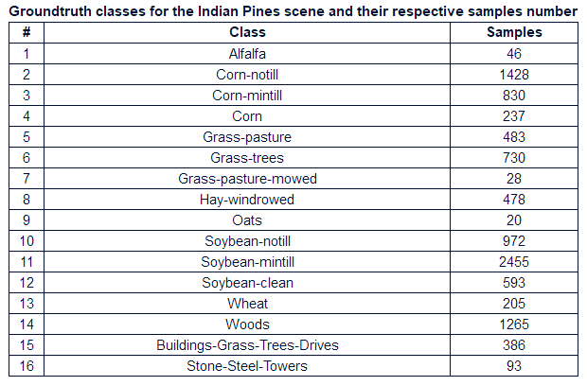
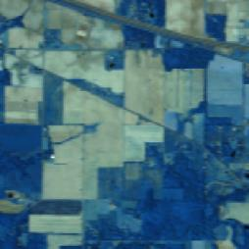
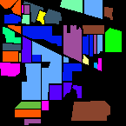
数据集
第 页
Indian Pines

Slide 30
扩充样本——数据增强（Data augmentation）
第 页
Data augmentation：数据增强主要用来防止过拟合，用于dataset较小的时候。
常用方法：
1）随机旋转
随机旋转一般情况下是对输入图像随机旋转[0,360)
2）随机裁剪
随机裁剪是对输入图像随机切割掉一部分
3）色彩抖动
色彩抖动指的是在颜色空间如RGB中，每个通道随机抖动一定的程度。在实际的使用中，该方法不常用，在很多场景下反而会使实验结果变差
4）高斯噪声
是指在图像中随机加入少量的噪声。该方法对防止过拟合比较有效，这会让神经网络不能拟合输入图像的所有特征
5）水平翻转
6）竖直翻转

Slide 31
扩充样本——数据增强（Data augmentation）
第 页
三种方法
随机旋转
在图像中随机加入少量的噪声。该方法对防止过拟合比较有效，这会让神经网络不能拟合输入图像的所有特征
由于物体与传感器之间的距离较远，混叠现象在遥感中十分常见。受这一现象的启发，可以从两个给定的具有适当比例的同类样本生成一个虚拟样本。根据一个类的高光谱特征在一定范围内变化的事实，可以合理地假设在这个范围内的混合图像的结果仍然属于同一类。因此，将相同的训练样本标签分配给虚拟样本。

Slide 32
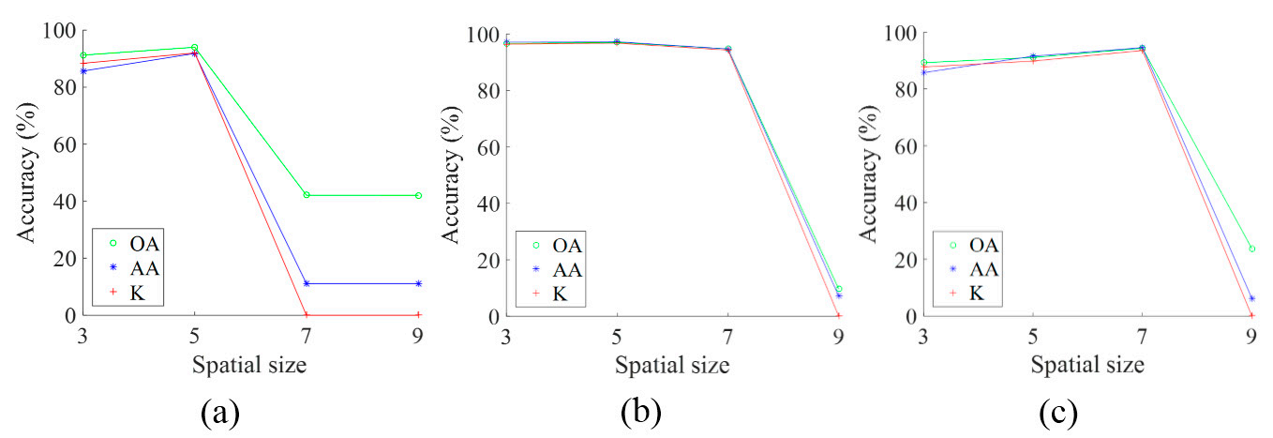
空间尺寸的影响
第 页
不同Patch大小对分类的影响
Indian Pines
PaviaU
Salinas

Slide 33
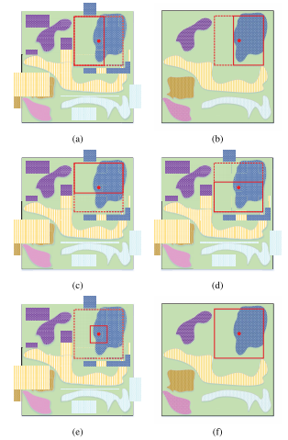
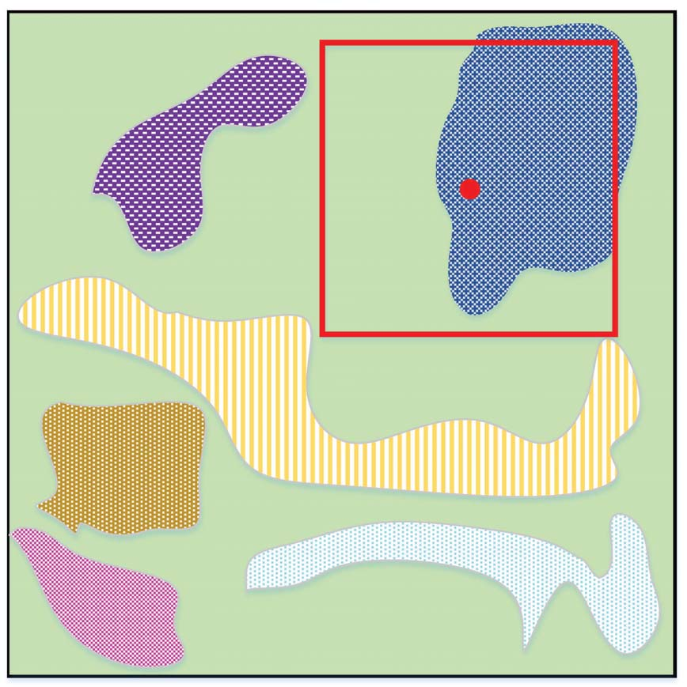
Diverse Region
第 页

Slide 34
Diverse Region
第 页
网络结构
不能充分利用特定像素周围丰富的语义上下文属性，造成大量信息的丢失。
使用不同区域的联合表示可以同时利用每个像素的光谱信息、空间结构信息和语义上下文感知信息。
网络架构基本结构由CNN组成，它将原图像分为六个patch，分别为全局，上、下、左、右以及中央，这六个区域对应的patch分别对应一种网络结构，这六个CNN分支组成的框架再进行特征提取之后进行全连接操作，最后利用softmax输出分类结果。

Slide 35
Diverse Region——Indian Pines
第 页
Classification results：
 | OA | AA | Kappa
R_{L}(左) | 76.12 | 75.79 | 0.653
R_{R}(右) | 75.44 | 74.94 | 0644
R_{U}(上) | 74.38 | 73.90 | 0.632
R_{B}(下) | 75.52 | 75.20 | 0.645
R_{C}(中) | 70.43 | 70.24 | 0.689
R_{G}(整体) | 71.48 | 68.42 | 0.665
diverse region | 82.77 | 79.65 | 0.804

Slide 36
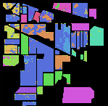
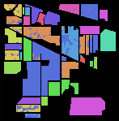
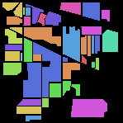
Diverse Region——Indian Pines
第 页
Classification results：
global region
Classification
diverse region Classification
ground truth
OA(％):71.48
AA(％):68.42
Kappa:0.665
OA(％):82.77
AA(％):79.65
Kappa:0.804

Slide 37
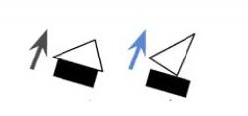
Capsule Network
第 页
CNN的缺陷——忽略结构信息
解释：不同的feature map分别捕捉了“三角形”和“四边形”的图形信息。对于测试样本“帆船”，CNN的“三角形”和“四边形”的feature map都会被激活，即该图片中包含了三角形和四边形，就认为这是一个房子。
CNN的缺陷：仅仅考虑了“有没有”的问题，没有考虑feature map的结构关系。这个结构关系包括位置，角度等等。
池化逐渐降低数据体的空间尺寸，这样的话能减少网络中参数的数量，使得计算资源消耗变少，但却导致一些重要信息丢失。
问题的提出：用大量“房子”的图片训练CNN，然后用右边的“帆船”去测试CNN，CNN会错误地认为右边的图片也是“房子”。

Slide 38
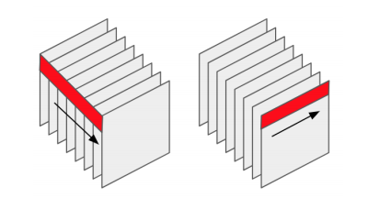
Capsule Network
第 页
胶囊网络
标量神经元：
将输入标量x 乘上权重w
对加权的输入标量求和成标量a
用非线性函数将标量a 转化成标量h
向量神经元：
将输入向量u 用权值矩阵W 加工成新的输入向量U
将输入向量U 乘上耦合系数c
对加权的输入向量求和成向量s
用非线性函数将向量s 转化成向量v
新的非线性激活函数(squash函数)：
前一部分是输入输入向量S的缩放尺度，后一部分是S的单位向量。用向量模的大小衡量某个特征出现的概率，模值越大，概率越大。
Capsule:也称为向量神经元。将原先使用标量表示的神经元变为使用向量表示的神经元。每一个”Capsule”表示一个属性，而”Capsule”的向量则表示该特征的某些“含义”。
长度代表特征在图像某个位置存在的概率；
向量中的每个元素代表一些参数，比如位置，转角，清晰度等等。

Slide 39
Capsule Network
第 页
胶囊网络
1.初始化所有b为0，意味着起始时第l层的每个胶囊对第l+1层的第j个胶囊贡献一样，不确定性达到最大值，低层胶囊不知道它们的输出最适合哪个高层胶囊。由b得到耦合系数c：
类似全连接，前一层每一个胶囊神经单元都会和后一层每一个胶囊神经单元相连。
2. 由c得到s_{j}，最后经过squash函数得到v_{j}， squash 确保向量 s_{j} 的方向不变，但长度不超过 1
胶囊神经元的连接方式

Slide 40
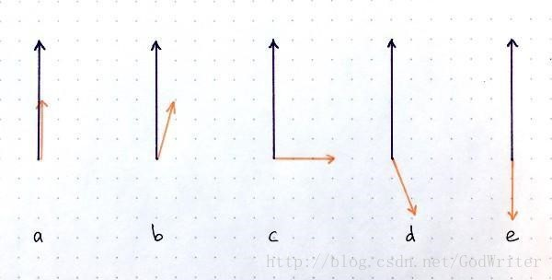
Capsule Network
第 页
胶囊网络——dynamic routing
3. 用 U_{j|i} 和 v_{j} 的点积 更新 b_{ij}，其中前者是a 层 VN_{i}对a+1 层 VN_{j} 的“个人”预测，而后者是所有a 层 VN 对a+1 层 VN_{j} 的“共识”预测：
当两者相似，点积就大，b_{ij} 就变大，低层 VN_{i} 连接高层 VN_{j} 的可能性就变大；
当两者相异，点积就小，b_{ij} 就变小，低层 VNi 连接高层 VN_{j} 的可能性就变小。
类似全连接，前一层每一个胶囊神经单元都会和后一层每一个胶囊神经单元相连。
胶囊神经元的连接方式

Slide 41
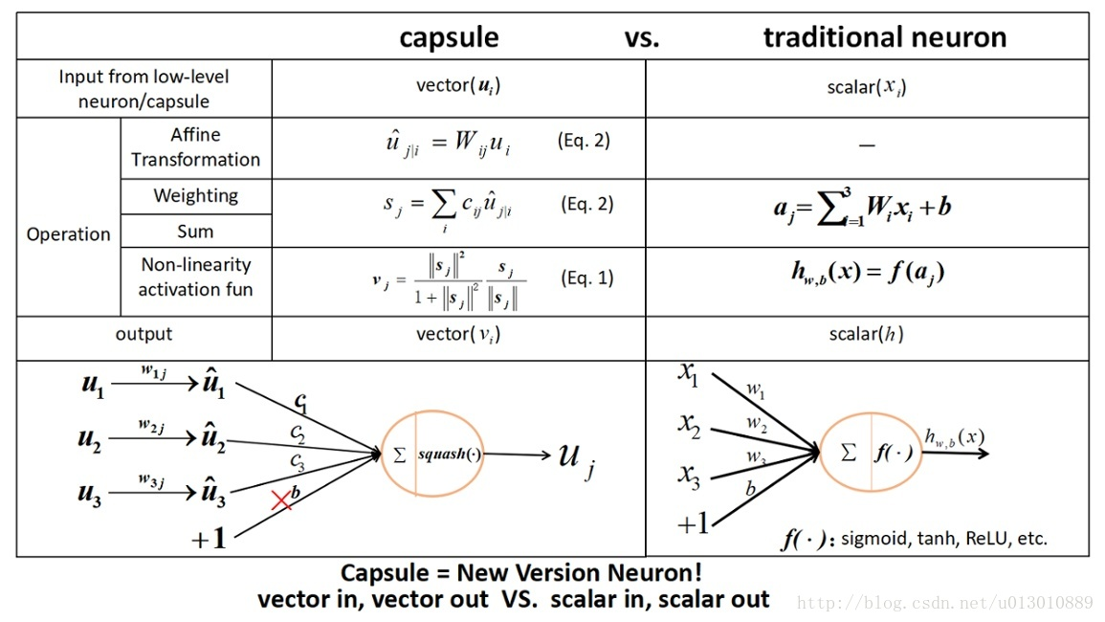
Capsule Network
第 页
胶囊网络

Slide 42
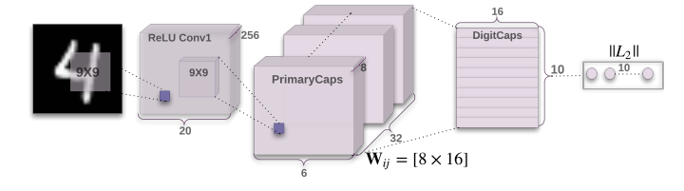
Capsule Network
第 页
网络结构
低级特征到 Primary Capsule (Conv2)：
输出为Primary Capsule，储存低级别特征的向量。用 32 个 stride 为 2 的9x9x256 的filter做了8次卷积操作，使得Conv2 层的维度是6x6x8x32。
在 CNN 中，维度为6x6x1x32 的层里有 6x6x32 元素，每个元素是一个标量；
在 Capsule 中，维度为6x6x8x32 的层里有 6x6x32 元素，每个元素是一个1x8的向量，即Capsule。
Primary Capsule 到 Digit Capsule (FC)：
存储高级别特征的向量。PrimaryCaps 和 DigitCaps 是全连接的，但不是像传统神经网络标量和标量相连，而是向量与向量相连。
Digit Capsule 到最终输出：
Capsule 的长度表示其表征的内容出现的概率，所以做分类时取输出向量的 L₂ 范数 (也就是长度) 即可。
Capsule Network结构图
网络结构较浅，由两个卷积层和一个全连接层组成。
图像输入到低级特征 (Conv1)：
首先进行常规卷积操作，对图像像素做一次局部特征检测。因为CNN 擅长抽取低级特征，而Capsule 是用来表征某个物体的“实例”，因此它更适合于表征高级的实例。用256 个stride 为1的9x9 的filter，得到一个20x20x256的输出。
Sabour S , Frosst N , Hinton G E . Dynamic Routing Between Capsules[J]. 2017.

Slide 43
数据集
第 页
Salinas
bands：204
classes：16
同 Indian Pines 图像一样，Salinas 数据也是由 AVIRIS 成像光谱仪所拍摄的，它是对美国加利福尼亚州的 Salinas 山谷所成的像。同 Indian Pines 不同的是，它的空间分辨率达到了 3.7m。该图像原本也有 224 个波段，同样的，我们一般使用的也是剔除了第 108-112，154-167，和第 224 个不能被水反射的波段后剩下的 204 个波段的图像。该图像的尺寸为 512×217，因此共包含 111104 个像素，其中有 56975 个像素是背景像素，可应用于分类的像素有 54129 个，这些像素总共分为 16 类，包括休耕地（Fallow）、芹菜（Celery）等。

Slide 44
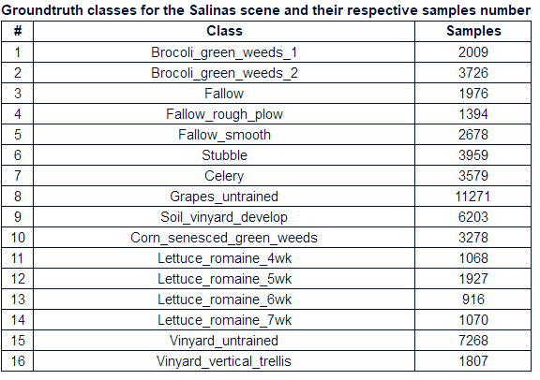
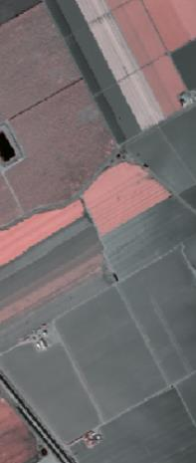
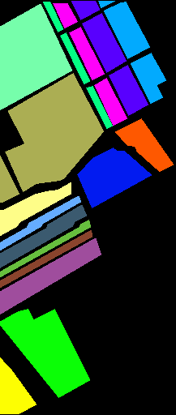
数据集
第 页
Salinas

Slide 45
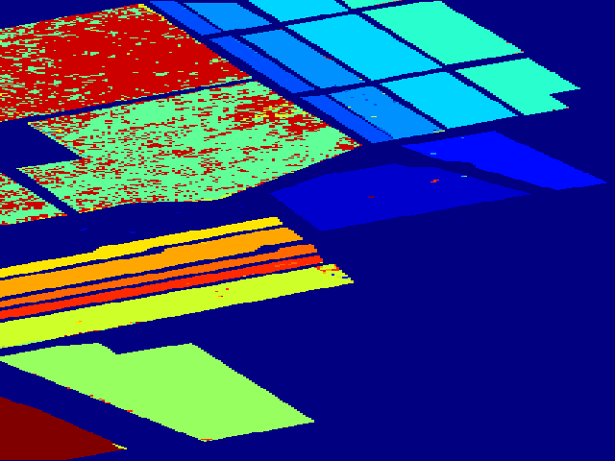
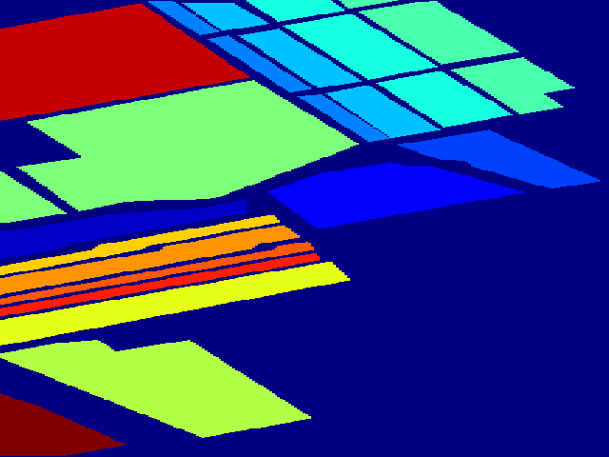
数据集
第 页
Salinas
OA: 0.9284
AA: 0.8909
Kappa: 0.9202
prediction vs ground truth

Slide 46
4
进度安排

Slide 47
进度安排
第 页
完成一维、二维卷积神经网络的构建，作为对比实验，对三个高光谱数据进行分类。
完成三维卷积神经网络的构建，达到同时提取空间和光谱信息的目的，对三个高光谱数据进行分类并与传统方式进行对比。
针对网络只利用深层特征的特点，设计多层特征融合结构。
针对Indian Pines数据集空间分辨率低、样本类别多、类别间差异小、标记样本数量少且分布不均匀的情况对部分已标记样本做扩充处理，并设计多区域网络，充分利用像素周围信息。
利用Capsule的原理搭建卷积胶囊网络，借鉴CNN的局部连接和权值共享的思路，对其全连接的特点进行改善。
设计Salinas数据集的分类模型并进行对比实验。

